Slide 1
Протоколы и устройства, используемые на уровнях
Лекция 6

Slide 2
Устройства уровней
Сетевая модель OSI (Open Systems Interconnection) —
это концептуальная модель, которая описывает и стандартизирует функции компьютерных систем при их взаимодействии друг с другом.
Каждый из семи уровней накладывается поверх предыдущего: от физического до прикладного, взаимодействуя с нижним и предоставляя средства для уровня выше

Slide 3
1 уровень. Физический (physical)
Единицей нагрузки (PDU) здесь является бит. Кроме единиц и нулей физический уровень не знает ничего.
На этом уровне работают провода, патч панели, сетевые концентраторы (хабы), сетевые адаптеры.
Именно сетевые адаптеры и ничего более из компьютера.
Сам сетевой адаптер принимает последовательность бит и передает её дальше

Slide 4
2 уровень. Канальный (data link)
PDU - кадр (frame). На этом уровне появляется адресация.
Адресом является MAC адрес. Канальный уровень ответственен за доставку кадров адресату и их целостность.
В сетях на канальном уровне работает протокол ARP. Адресация второго уровня работает только в пределах одного сетевого сегмента и ничего не знает о маршрутизации - этим занимается вышестоящий уровень.
Соответственно, устройства, работающие на канальном уровне - коммутаторы, мосты и драйвер сетевого адаптера

Slide 5
3 уровень. Сетевой (network)
PDU пакет (packet). Наиболее распространенным протоколом является IP.
Адресация происходит по IP-адресам.
Протокол маршрутизируемый, то есть пакет способен попасть в любую часть сети через какое-то количество маршрутизаторов.
На сетевом уровне работают маршрутизаторы

Slide 6
4 уровень. Транспортный (transport)
PDU сегмент (segment)/датаграмма (datagram). На этом уровне появляются понятия портов.
Протоколы уровня TCP и UDP.
Протоколы этого уровня отвечают за прямую связь между приложениями и за надежность доставки информации.
Например, TCP умеет запрашивать повтор передачи данных в случае, если данные приняты неверно или не все.
Так же TCP может менять скорость передачи данных, если сторона приема не успевает принять всё

Slide 7
Следующие уровни “правильно” реализованы лишь в RFC.
На практике же, протоколы, описанные на следующих уровнях, работают одновременно на нескольких уровнях модели OSI, поэтому нет четкого разделения на сеансовый и представительский уровни.
В связи с этим в настоящее время основным используемым стеком является TCP/IP

Slide 8
5 уровень. Сеансовый (session)
PDU данные (data). Управляет сеансом связи, обменом информации, правами.
Протоколы - L2TP, PPTP.
6 уровень. Представительский (presentation)
PDU данные (data). Преставление и шифрование данных.
Протоколы - JPEG, ASCII, MPEG

Slide 9
7 уровень. Прикладной (application)
PDU данные (data). Самый многочисленный и разнообразный уровень.
На нем выполняются все высокоуровневые протоколы.
Такие как POP, SMTP, RDP, HTTP и т.д.
Стандарты уровней показаны на рисунке

Slide 10
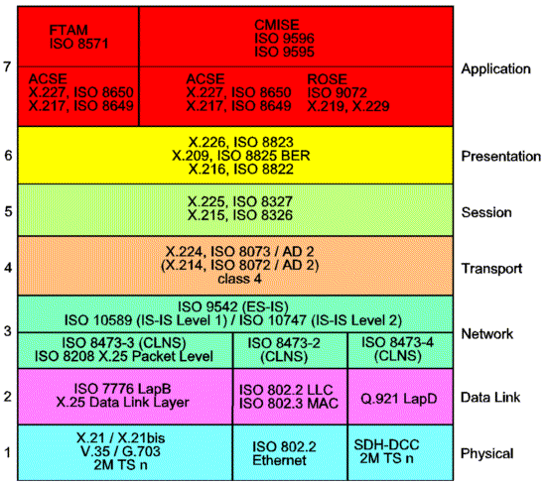

Slide 11
ПРОТОКОЛЫ МОДЕЛИ OSI
Многие протоколы работают на нескольких уровнях OSI.
Например, подуровни LLC (Logical Link Control) и MAC (Media Access Control) в IEEE 802. Или набор протоколов X.25, который покрывает три последних уровня.
1 (физический)
Физический уровень Bluetooth, шина CAN, DSL, Ethernet (10BASE-F и др.), GSM, физические уровни IEEE 802.15.4, IEEE 1394, IRDA, ISDN, I²C, LoRa, OTN, SMB, V.92, USB, PCI Express, физический уровень 802.11 Wi-Fi, IEEE 802.15.7.

Slide 12
2 (канальный)
ARCnet, ATM, CDP, CAN, Ethernet, EAPS, FDDI, Frame Relay, IEEE 802.2 (функции подуровня LLC для подуровня MAC в IEEE 802), сеть IEEE 802.11, I²C, LLDP, PPP, IEEE 802.1aq, Token Ring.
3 (сетевой)
CLNS, DDP, EIGRP, ICMP, IGMP, IPsec, IPv4/IPv6, IPX, OSPF, PIM, RIP

Slide 13
4 (транспортный)
ATP, CUDP, DCCP, FCP, IL, MPTCP, RDP, RUDP, SCTP, SPX, SST, TCP, UDP, UDP-Lite, µTP
5 (сеансовый)
ADSP, ASP, H.245, ISO-SP (X.225, ISO 8327), iSNS, L2F, L2TP, NetBIOS, PAP, PPTP, RPC, RTCP, SMPP, SCP, SOCKS, ZIP, SDP

Slide 14
6 (представления)
AFP, ICA, LPP, NCP, NDR, Tox, XDR, X.25
7 (прикладной)
Telnet, FTP, TFTP, SMTP, DNS, BOOTP, SNMP, CMOT
На уровнях 5−7 работают современные прикладные протоколы, таких как Bitcoin, BitTorrent, HTTP, IRV, IPFS, NTP, RDP, SIP, Tor, Tox, WebRTC, XMPP и многие другие

Slide 15
Устройства и функционирование уровней
Физический уровень (PHYSICAL)
В качестве канала передачи информации используются:
• Кабели: телефонный, коаксиальный, витая пара, оптический;
• Беспроводные технологии, такие как, радиоволны, инфракрасное излучение;
• Спутниковые КС;
• Беспроводная оптика или лазеры, применяются редко, из-за низкой скорости и большого количества помех.
Очень редко возникают ошибки в оптических кабелях, так как повлиять на распространение света сложно. В медных кабелях, ошибки возникают, но достаточно редко, а в беспроводной среде, ошибки возникают очень часто

Slide 16
Канальный уровень (DATA LINK)
На канальном уровне выявляются и исправляются ошибки. При обнаружении таковой проводится проверка правильности доставки данных, если неправильно, то кадр отбрасывается.
Исправление ошибок, требует применение специальных кодов, которые добавляют избыточную информацию в передаваемые данные

Slide 17
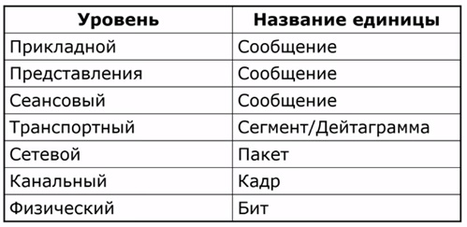

Slide 18
Сетевой уровень (NETWORK)
Маршрутизаторы на этой инстанции, устраняются все различия сетей. Это процесс так называемой логической маршрутизации.
Для того чтобы согласовать разницу адресаций, на сетевом уровне, вводятся глобальные адреса, которые не зависят от адресов конкретных технологий

Slide 19
Транспортный уровень (TRANSPORT)
Взаимодействием сетевых приложений занимается транспортный уровень.
Хосты — это устройства, где функционируют полезные пользовательские программы и сетевое оборудование, например, коммутаторы, маршрутизаторы

Slide 20
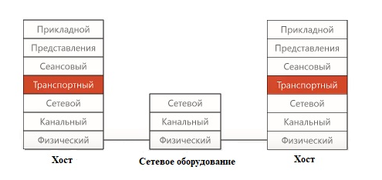
Для адресации на транспортном уровне используются порты, это числа от 1 до 65 535.
Порты записываются так: 192.168.1.3:80 (IP адрес и порт)

Slide 21
Сеансовый уровень (SESSION)
Сеансовый (сессия) – это набор сетевых взаимодействий, целенаправленных на решение единственной задачи.
Сеансовый определяет, какая будет передача информации между 2-мя прикладными процессами: полудуплексной (по очередная передача и прием данных); или дуплексной (одновременная передача и прием информации)

Slide 22
Уровень представления данных (PRESENTATION)
Функции – представить данные, передаваемых между прикладными процессами, в необходимой форме.
Для описания этого уровня, используют автоматический перевод в сети с различных языков.
Для защиты отправляемых данных по сети используется шифрование: secure sockets layer, а также transport layer security, эти технологии позволяют шифровать данные которые отправляются по сети

Slide 23

Протоколы прикладного уровня используют TSL/SSL и их можно отличить по букве s в конце.
Например, https, ftps и другие

Slide 24
Прикладной уровень (APPLICATION)
Уровень необходим для взаимодействия между собой сетевых приложений, таких как web, e-mail, skype и т.д.
По сути, представляет собой комплект спецификаций, позволяющих пользователю осуществлять вход на страницы для поиска нужной ему информации.
Задачей прикладного уровня является обеспечение доступа к сетевым службам. Содержимое этого уровня очень разнообразно

Slide 25
Функции уровня:
• решение задач, отправка файлов;
• управление заданиями и системой;
• определение пользователей по их логину, e-mail адресу, паролям, электронным подписям;
• запросы на соединение с иными прикладными процессами

